Slide 1


ВЫПУСКНАЯ КВАЛИФИКАЦИОННАЯ РАБОТА
по курсу
«Data Science»
Слушатель: Кулабухов Константин Витальевич
группа 3.1 11785 МГТУ им. Н.Э. Баумана

Slide 2
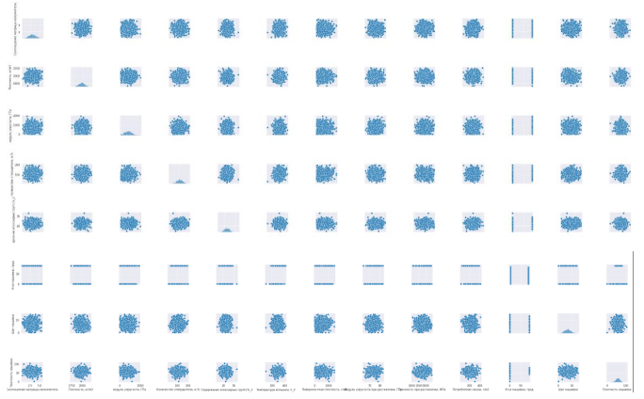
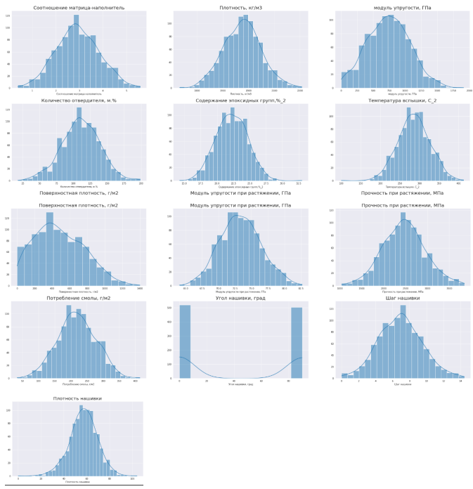
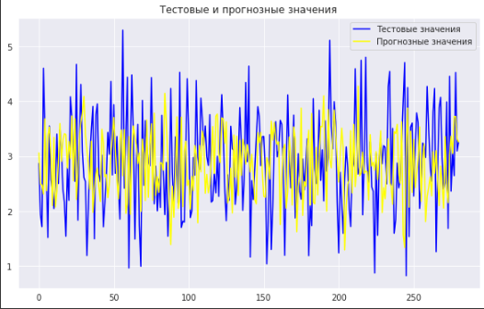
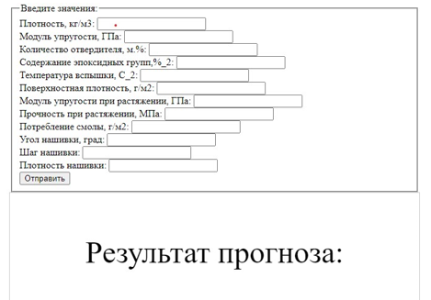
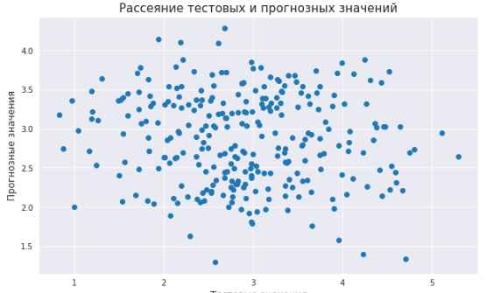
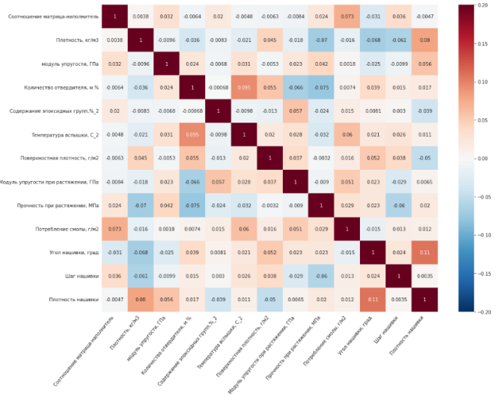
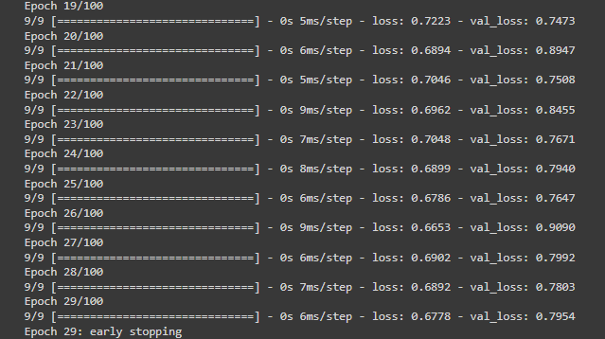

От и До:
У нас было 2 датасета с данными о композитах;
Цель – написать программу для прогнозирования свойств новых композитов;

Slide 3
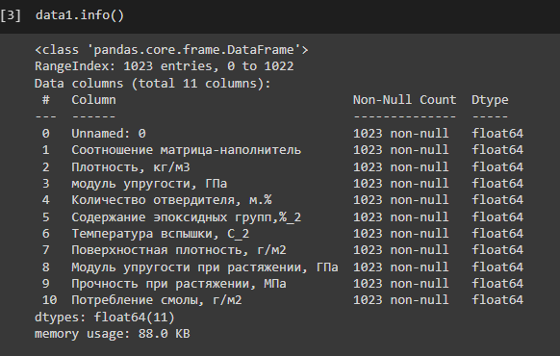
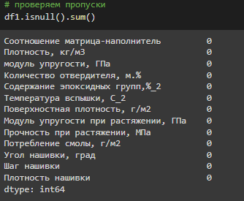
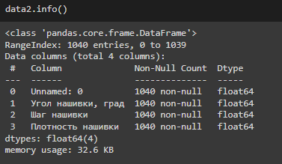
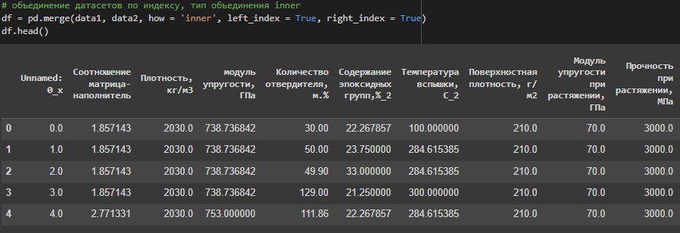
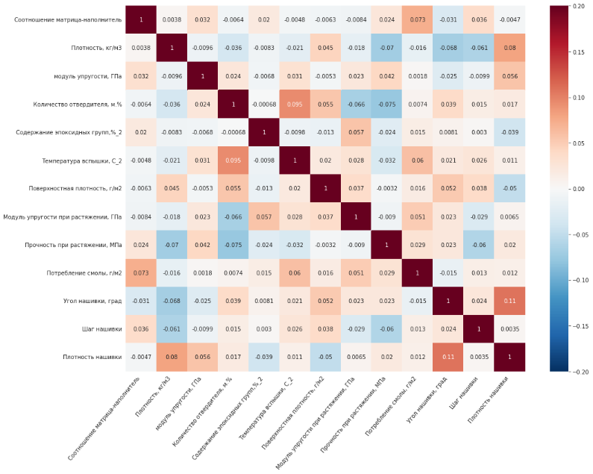

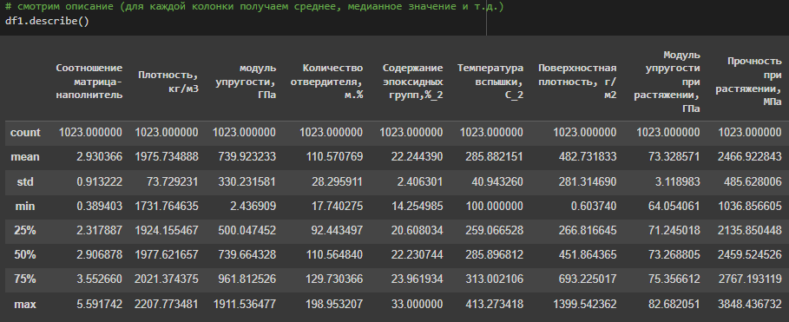
Начало пути
Заливаем и «моем» датасеты
- визуализируем
получаем инсайты

Slide 4
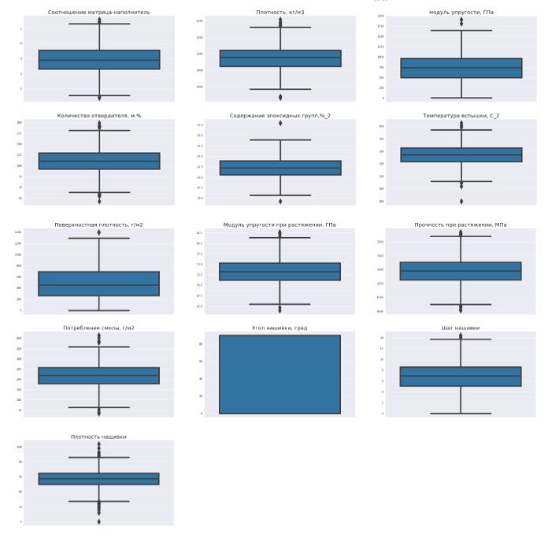
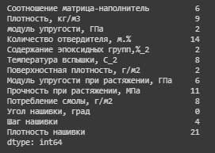

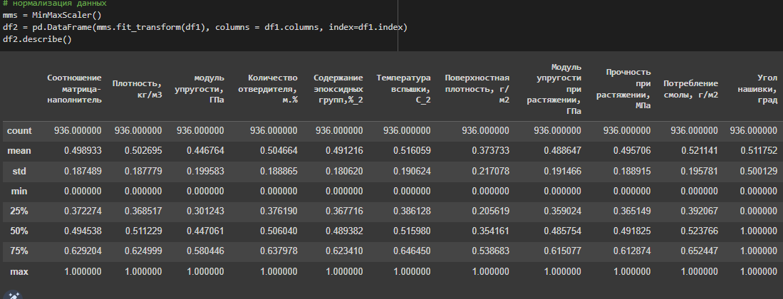
Первые шаги
Оцениваем результат
Отсекаем лишнее
Нормализуем данные

Slide 5


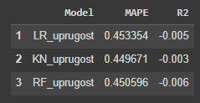
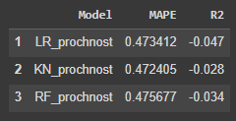
Обучаем модели
Делим данные на два лагеря
Учим - тестируем
Повторить N раз
Выбираем победителя

Slide 6

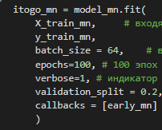
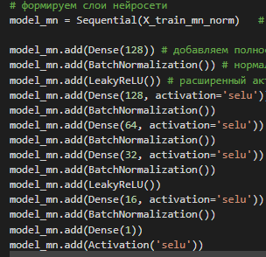
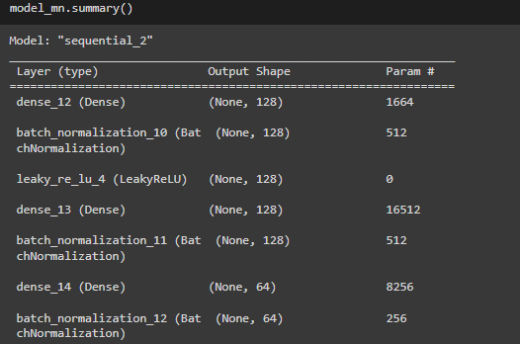
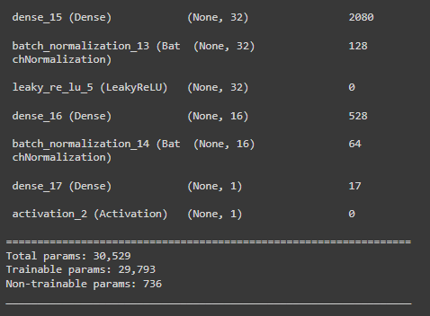
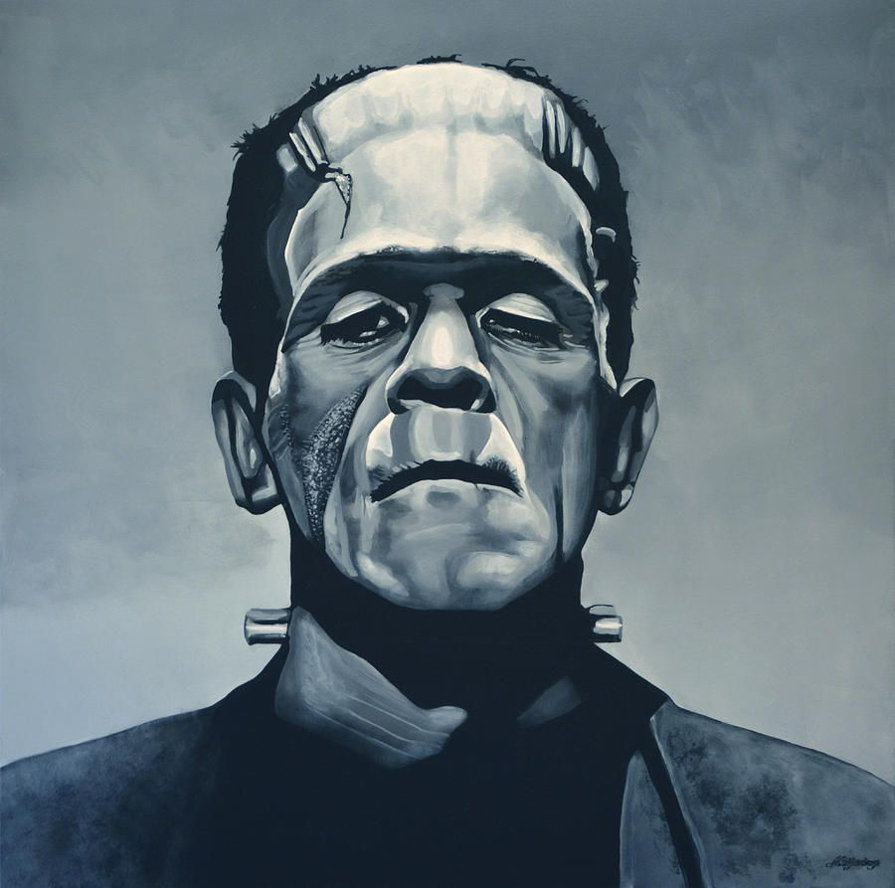
Создаем нейросеть

Slide 7

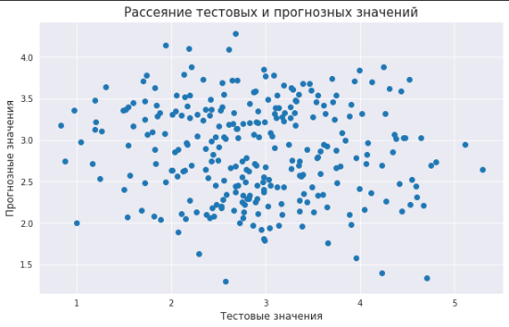
Предсказание

Slide 8
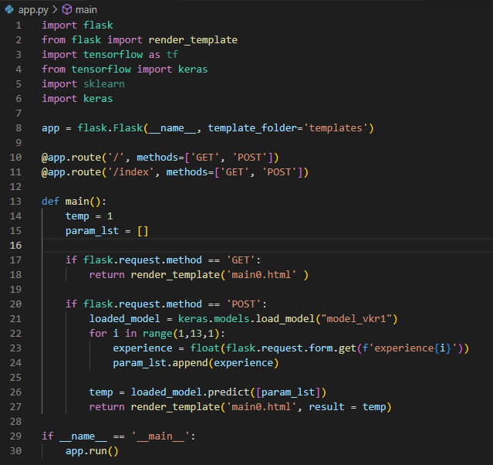
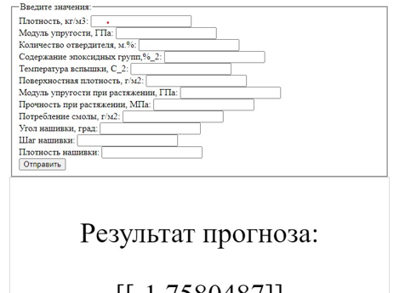
Завершаем проект

Slide 9
edu.bmstu.ru
+7 495 182-83-85
edu@bmstu.ru
Москва, Госпитальный переулок , д. 4-6, с.3

